Slide 1
Brügger koncept
Diagnosticko a terapeutický koncept vyvinutý dr. Aloisem Brüggerem .
Působením patologicky změněné aferentní signalizace dochází v pohybové soustavě ke vzniku reflektorických ochranných mechanismů (tzv. nociceptivní somatomotorický blokující efekt).
Cíl terapie- eliminace patologicky změněných aferentních signalizací, snaha o dosažení vzpřímeného držení těla.

Slide 2
Vzpřímené držení těla dle Bruggera
Přítomnost thoracolumbální lordózy od os sacrum po Th5
globální pohybový vzor
protiklad sternosymfyzálního zátěžového držení
harmonické protažení 2 proti sobě jdoucích lordotických úseků: thoracolumbálního (od sacra po Th5) a cervicokraniálního (od Th5 kraniálně)
tzv. velká diagonální smyčka (6 skupin svalů): svaly zvedající hrudník, ZRory RAK, fixátory lopatky, břišní svaly, svaly klopící pánev vpřed, funkční třmen nohy
svalové smyčky ve vzájemné kooperaci

Slide 3
Využití v diagnostice
- z h o d n o c e n í p a t o l o g i c k ý c h
a f e r e n t n í c h v l i v ů
- u r č e n í t z v . r u š i v ý c h f a k t o r ů
důkladná anamnéza
hodnocení habituálního držení těla
hodnocení korigovaného držení

Slide 4
Terapie
korekce držení těla
pasivní terapeutické postupy
- horká role
- neurologické kontrakční postupy
aktivní terapeutické postupy
- agisticko-excentrické kontrakční postupy
- cvičení s therabandem
- activities of daily living
- základní (aktivní) cviky
- terapeutická chůze dle Brüggera

Slide 5
Přípravná opatření
polohování ve vzpřímeném držení těla + speciální tepelné aplikátory fango obklady
obklady kladené na klíčové oblasti
• sternokostální skloubení
• extenzory šíje
• bederní páteř
• oblast symfýzy
• adduktory stehen
zejména relaxační účinek

Slide 6
neurologické kontrakční postupy: rychlé, chvějivé pohyby
AEK: pro zlepšení funkčního svalového synergismu agonistů a antagonistů
cvičení s therabandem: forma autoterapie, střídavá excentrická a koncentrická kontrakce
ADL: nácvik všedních denních činností s integrací SDT
terapeutická chůze dle Brüggera: ovlivnění globálních pohybových vzorců

Slide 7
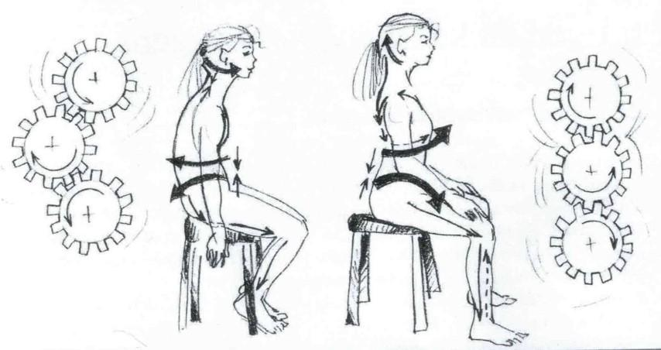
Výchozí poloha
pohodlný sed s rukama volně podél těla
navinutí Therabandu
posadit se na střed Therabandu
uchopit konce Therabandu a překřížit na zádech
pruhy Therabandu dále položit přes ramena
Theraband překřížit na hrudníku ve výši hrudní kosti uvést do lehkého tahu vpřed a dolů
nakonec Theraband zafixovat tím, že se volné konce vloží pod stehna a přisednout je
theraband vyvolává lehký tah na trup ve směru ohnutí vpřed

Slide 8
Konečná poloha
napřímit se proti odporu Therabandu
lehce naklopit pánev vpřed (sed na sedacích hrbolech)
napřímit se v oblasti hrudníku
pohodlně a stabilně roznožit dolní končetiny, tak aby bérce směřovali kolmo k zemi
snažit se udržet tříbodou oporu (pata, palcový a malíkový kloub)- udržet několik minut
povolit trup ze vzpřímeného do pohodlného sedu.

Slide 9
ŠKOLA ZAD
preventivní koncept boje s bolestí v pohybové soustavě objasňuje vznik bolestí v hybné soustavě systematizuje metody, které mají od obtíží pomoci
popisuje zásady chování se ke svému tělu v nejčastějších denních situacích
popisuje vhodné x nevhodné zátěžové polohy doporučuje vhodné cvičení
minimalizování a prevenci algické symptomatologie
cílem je edukace optimalizace pohybu v různých zátěžových situacích

Slide 10
indikace
pacienti s chybnými pohybovými návyky
pacienti se strukturálními poruchami s přetrvávajícími neekonomickými pohybovými návyky
pacienti ohroženi statickým či dynamickým přetěžováním pohybového ústrojí
hypermobilní jedinci

Slide 11
kontraindikace
pacienti s akutními bolestmi
poruchy CNS, kdy je ovlivněno řízení hybnosti (RS,…)
aktivně nespolupracující jedinci

Slide 12
principy školy zad
edukace optimalizace pohybu (ekonomičnost pohybu)
edukace správných poloh
dobré vstupní informace k provedení kvalitního pohybu
nutnost svalové koordinace a dobré řízení mozkem (nižší svalová unavitelnost, lepší aktivní relaxace, menší nocicepce )

Slide 13
Optimalizace pohybu
pohyb vykonávaný tak, abychom udrželi zatížení organismu v mezích, kdy toto zatížení nepovede k jeho trvalému poškození = ekonomizace zatěžování v kloubně svalové jednotce
ekonomizace pohybu nebo statické zátěžové polohy
vyhýbat se opakovaným stereotypním pohybům: dochází ke svalové únavě a poškození hybného systému

Slide 14
iniciálně protažení zkrácených svalů
mírný sklon sedací plochy vpřed (klopení pánve vpřed - prodloužení sternosymfyziární distance, protažení břišních svalů + břišní dýchání)
klouby kyčelní výše než klouby kolenní
paty pod koleny
abdukce v kyčlích 45 °
osa chodidel v ose stehen
korekce postavení hlavy
držení RAK do lehké ZR
dynamicky měnit postavení pánve, protažení šíje

Slide 15
Biomechanika zatížení
v ose – vzniká zátěží v ose páteře tlakem a tahem, na ploténku je to rovnoměrně rozložené (nehrozí poškození). Síla je rovnoměrně rozložena.
2) v ohybu – je škodlivější, protože tlak není všude stejný. Asymetrickým zatěžováním vzniká škodlivé napětí v ohybu s možným poškozením struktur.

Slide 16
Optimalizace zatížení
stejné zatížení na druhé straně (např. nákup do 2 tašek)
vyvážení tahem na druhé straně (např. vzpřímení trupu aktivací svalů vzpřimovačů trupu)
3) podepřením zatížené strany (např. podepřením hlavy při práci vsedě, podepřením rukou o stehno při práci v předklonu na zahrádce, podepřením jednou rukou o okraj vany při jejím čištění apod)

Slide 18
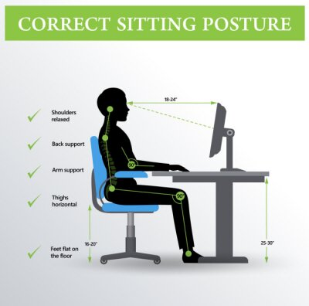

Slide 19
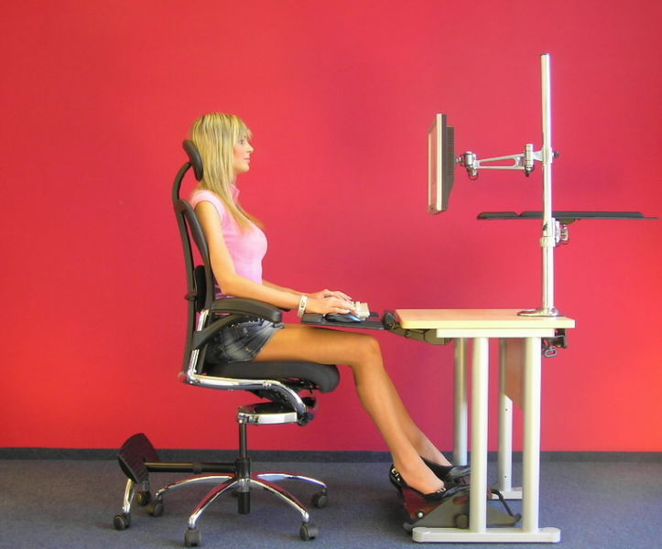
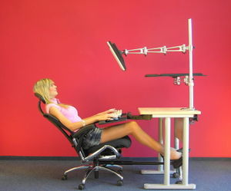
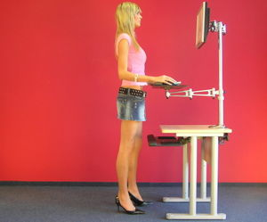

Slide 20
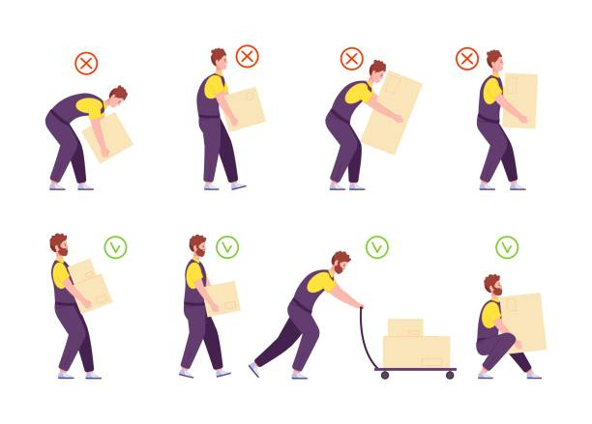

Slide 21
